Slide 1
« Après avoir abandonné Dieu » ?
Comprendre les complots après Nuremberg (1944-1951)
Université populaire d’Avignon. 26 mars 2013.
Cycle : « les croyances politiques ».

Slide 2

Les « théories du complot »
abbé Barruel Mémoires pour servir à l’histoire du jacobinisme , Hambourg, 1798
Charles Louis Cadet de Gassicourt, Le Tombeau de Jacques de Molay ou Histoire secrète et abrégée des initiés anciens et modernes, templiers, francs-maçons, illuminés, Paris, 1797

Slide 3
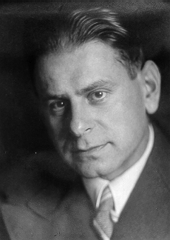
Karl Popper et la « théorie sociologique des complots » (1948)
Karl Popper, « Prédiction et prophétie dans les sciences sociales »,
1948, au 10e congrès international de philosophie à Amsterdam
Document consultable en anglais sur:
http://keidahl.terranhost.com/Fall/HIS3104/Popper%20Prediction%20and%20Prophecy.pdf

Slide 4
La « théorie sociologique du complot » et… ses exceptions
« La théorie sociologique du complot se développe après qu’on a abandonné Dieu en cherchant à répondre à la question de savoir qui joue son rôle. Sa fonction est alors assumée par différents détenteurs de pouvoir, groupes ou individus : des groupes de pression malveillants que l’on accuse d’avoir manigancé la grande dépression et tous les maux que nous endurons. »
« La révolution léniniste et surtout la révolution et la guerre menées par Hitler constituent, selon moi, des exceptions : il s’agissait en effet de complots ; mais ces complots sont la conséquence de l’arrivée au pouvoir de personnalités qui étaient l’une et l’autre tenants de la théorie du complot et qui, ce qui est tout à fait significatif, n’ont pas su faire aboutir leur complot. »
Karl Popper, « Pour une théorie rationaliste de la tradition », conférence à Oxford, 1948.

Slide 5
La « malédiction de Popper »?
Le complot objet paradoxal:
- Le complot comme croyance et manipulation politiques selon K. Popper: le cas d’Hitler et des Protocoles des sages de Sion.
- Le complot comme réalité politique selon K. Popper: le cas de la conspiration et de l’agression nazies.
Luc Boltanski, Énigmes et complots. Une enquête à propos d’enquêtes, Paris, Gallimard, NRF essais, 2012, p.332 et suiv.

Slide 6
Les Protocoles selon Hitler
« Les « Protocoles des sages de Sion », que les Juifs renient officiellement avec une telle violence, ont montré d'une façon incomparable combien toute l'existence de ce peuple repose sur un mensonge permanent. « Ce sont des faux », répète en gémissant la Gazette de Francfort et elle cherche à en persuader l'univers ; c'est là la meilleure preuve qu'ils sont authentiques. Ils exposent clairement et en connaissance de cause ce que beaucoup de Juifs peuvent exécuter inconsciemment. C'est là l'important. Il est indifférent de savoir quel cerveau juif a conçu ces révélations ; ce qui est décisif, c'est qu'elles mettent au jour, avec une précision qui fait frissonner, le caractère et l'activité du peuple juif et, avec toutes leurs ramifications, les buts derniers auxquels il tend. Le meilleur moyen de juger ces révélations est de les confronter avec les faits. Si l'on passe en revue les faits historiques des cent dernières années à la lumière de ce livre, on comprend immédiatement pourquoi la presse juive pousse de tels cris. Car, le jour où il sera devenu le livre de chevet d'un peuple, le péril juif pourra être considéré comme conjuré ».
Adolf Hitler, Mon combat, tome 1, chapitre 11 (« le peuple et la race »), éd. Allemande 1925 . On suit l’édition française de 1934 (Paris, éditions latines), reproduite en ligne sur:
http://fr.calameo.com/read/000009323f01924e2e135

Slide 7
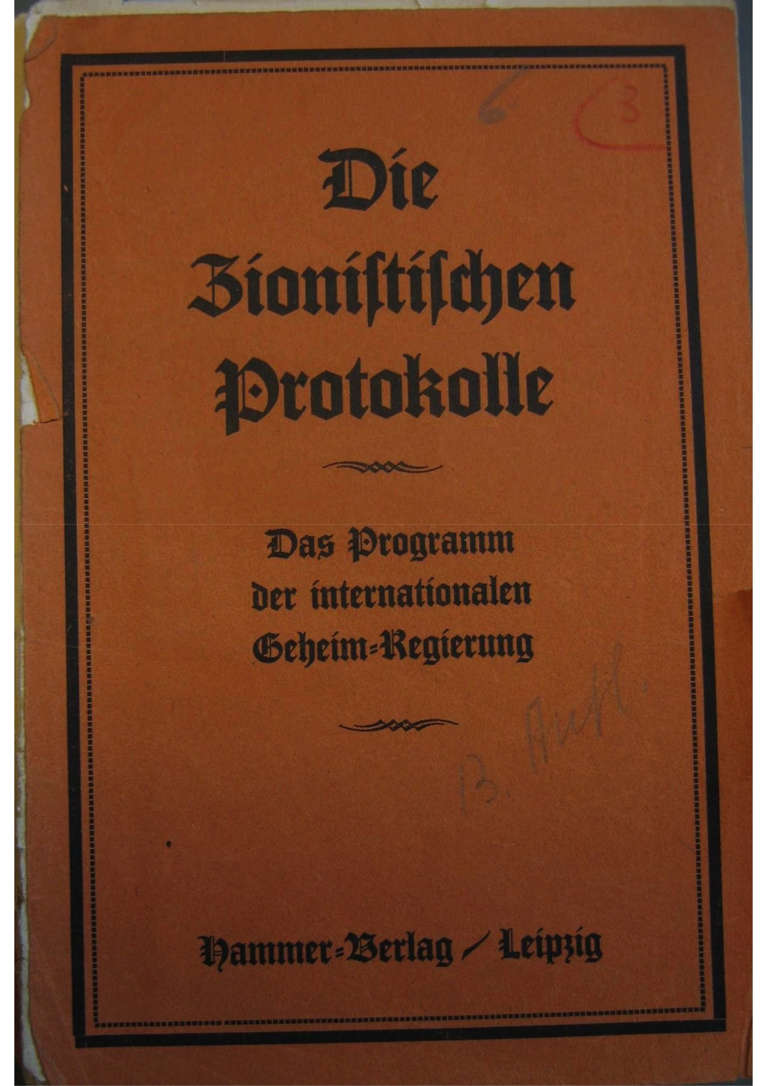
La réfutation du mythe du complot juif
Les protocoles des sages de Sion, édition allemande de Theodor Fritsch diffusée en Suisse, 1933, et objet du procès de Berne.
Document consultable dans une série de sources documentaires sur ce procès:
http://www.fschuppisser.ch/4gesch/indexzion.html

Slide 8
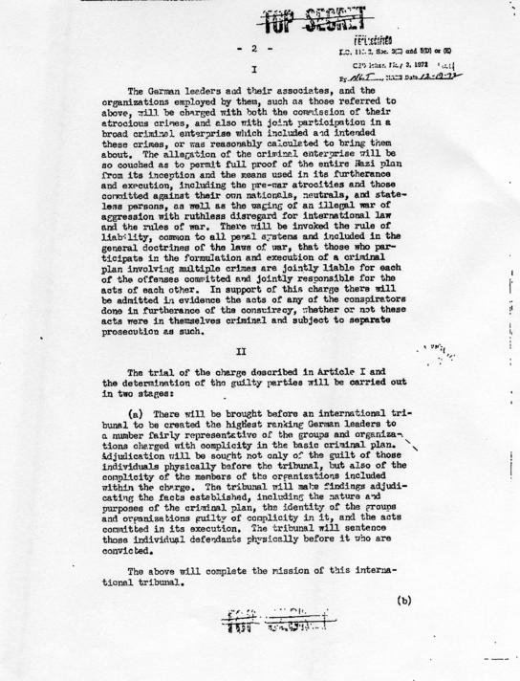
La « conspiration criminelle » des nazis en droit pénal
Memorandum de Murray C. Bernays, 23 janvier 1945,
Archives de Harry S. Truman, document numérisé consultable sur le site de la Truman Library:
http://www.trumanlibrary.org/whistlestop/study_collections/nuremberg/documents/index.php?pagenumber=2&documentid=9-7&documentdate=1945-01-23&studycollectionid=nuremberg&groupid=

Slide 9
La « conspiration criminelle » des nazis en droit pénal
« Article 6 Le Tribunal établi par l'Accord mentionné à l'article 1er ci-dessus pour le jugement et le châtiment des grands criminels de guerre des pays européens de l'Axe sera compétent pour juger et punir toutes personnes qui, agissant pour le compte des pays européens de l'Axe, auront commis, individuellement ou à titre de membres d'organisations, l'un quelconque des crimes suivants. Les actes suivants, ou l'un quelconque d'entre eux, sont des crimes soumis à la juridiction du Tribunal et entraînent une responsabilité individuelle :
(a) ' Les Crimes contre la Paix ': c'est-à-dire la direction, la préparation, le déclenchement ou la poursuite d'une guerre d'agression, ou d'une guerre en violation des traités, assurances ou accords internationaux, ou la participation à un plan concerté ou à un complot pour l'accomplissement de l'un quelconque des actes qui précèdent;
l’accord concernant la poursuite et le châtiment des grands criminels de guerre des Puissances européennes de l'Axe et statut du tribunal international militaire. Londres, 8 août 1945

Slide 10
La « conspiration criminelle » des nazis en droit pénal
(b) ' Les Crimes de Guerre ': c'est-à-dire les violations des lois et coutumes de la guerre. Ces violations comprennent, sans y être limitées, l'assassinat, les mauvais traitements et la déportation pour des travaux forcés ou pour tout autre but, des populations civiles dans les territoires occupés, l'assassinat ou les mauvais traitements des prisonniers de guerre ou des personnes en mer, l'exécution des otages, le pillage des biens publics ou privés, la destruction sans motif des villes et des villages ou la dévastation que ne justifient pas les exigences militaires;
(c) ' Les Crimes contre l'Humanité ': c'est-à-dire l'assassinat, l'extermination, la réduction en esclavage, la déportation, et tout autre acte inhumain commis contre toutes populations civiles, avant ou pendant la guerre, ou bien les persécutions pour des motifs politiques, raciaux ou religieux, lorsque ces actes ou persécutions, qu'ils aient constitué ou non une violation du droit interne du pays où ils ont été perpétrés, ont été commis à la suite de tout crime rentrant dans la compétence du Tribunal, ou en liaison avec ce crime.
Les dirigeants, organisateurs, provocateurs ou complices qui ont pris part à l'élaboration ou à l'exécution d'un plan concerté ou d'un complot pour commettre l'un quelconque des crimes ci-dessus définis sont responsables de tous les actes accomplis par toutes personnes en exécution de ce plan.
On peut consulter l’ensemble de ce texte numérisé sur le site du comité international de la croix rouge http://www.icrc.org/dih.nsf/FULL/350?OpenDocument

